Slide 1
Chapter 04 반복문

Slide 2
01 while문
02 for문
03 이중 for문
04 do ~ while문

Slide 3
• 반복문의 동작 원리와 while문의 구조를 이해할 수 있다.
• for문의 구조를 이해하고 활용할 수 있다.
• 이중 for문의 동작 원리를 이해할 수 있다.
• 반복문으로 구구단 표를 작성할 수 있다.
• do ~ while문의 구조 및 while문과의 차이점을 이해할 수 있다.

Slide 4
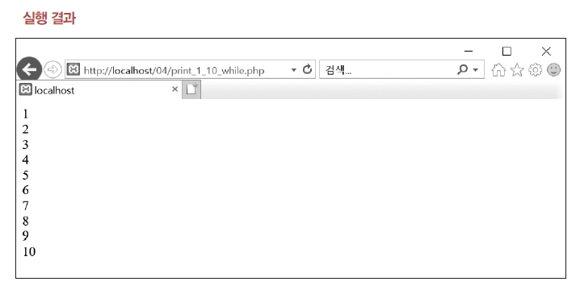
01 while문
[예제 4-1] while문으로 정수 1~10 출력하기 04/print_1_10_while.php
  <?php
  $i = 1; ①
  while ($i <= 10) ②
  {
  echo "$i<br>"; ③
  $i++; ④
  }
  ?>

Slide 5
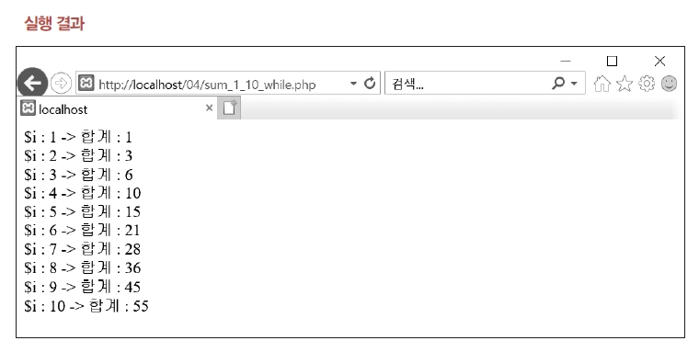
01 while문
[예제 4-2] while문으로 정수 1~10의 합계 구하기 04/sum_1_10_while.php
  <?php
  $sum = 0; ①
  $i = 1;
  while ($i <= 10) ②
  {
  $sum = $sum + $i;
  echo "\$i : $i -> 합계 : $sum<br>";
  $i++;
  }
  ?>

Slide 6
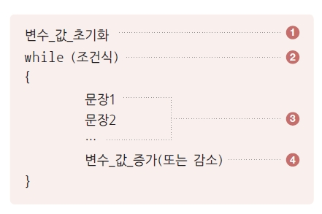
01 while문
[예제 4-2] while문으로 정수 1~10의 합계 구하기 04/sum_1_10_while.php
while문의 기본 형식
① while문 내에서 사용되는 변수 값을 초기화.
② while문의 조건식이 참인 동안 ③의 문장1, 문장2, …와 ④가 반복 실행.
③ 문장1, 문장2, …는 ②의 조건식이 참인 동안 ④와 더불어 반복 실행.
④ 변수 값을 증가 또는 감소. 변수 값이 증가 또는 감소되지 않아 값에 변화가 없으면 while문이 무한 반복되어 결국 컴퓨터의 동작이 멈출 수도 있으므로 주의.

Slide 7
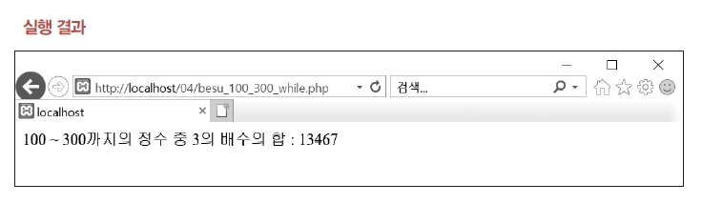
01 while문
[예제 4-3] while문으로 정수 100~300 중 3의 배수 합계 구하기
04/besu_100_300_while.php
  <?php
  $sum = 0; ①
  $i = 100;
  while ($i <= 300) ②
  {
  if ($i % 3 == 0)
  $sum = $sum + $i;
  $i++;
  }
  echo "100 ~ 300까지의 정수 중 3의 배수의 합 : $sum";
  ?>

Slide 8
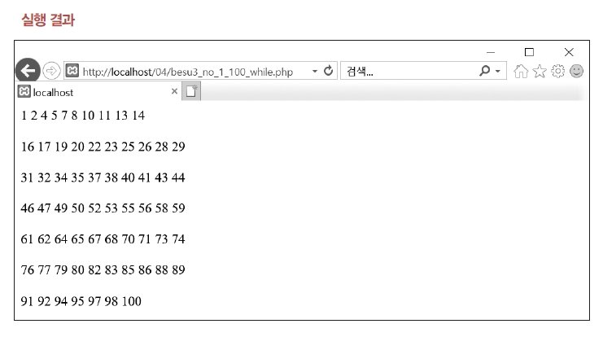
01 while문
[예제 4-4] while문으로 정수 1~100 중 3의 배수가 아닌 정수 구하기
04/besu3_no_1_100_while.php
  <?php
  $i = 1; ①
  $count = 0;
  while ($i <= 100) ②
  {
  if ($i % 3 != 0) ③
  {
  echo "$i"; ④
  $count++; ⑤
  }
  if ($count % 10 == 0)
  echo "<br>";
  $i++;
  }
  ?>

Slide 9
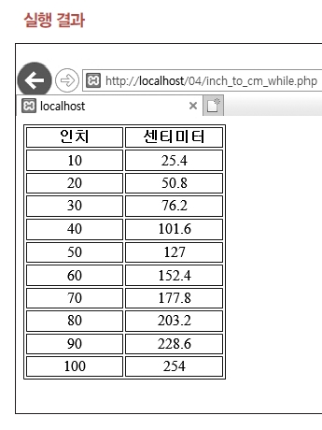
01 while문
[예제 4-5] while문으로 인치를 센티미터로 변환하기 04/inch_to_cm_while.php
  <?php
  $inch = 10; ①
  echo "<table border='1'>"; ②
  echo "<tr>"; ③
  echo "<th width='100'>인치</th><th width='100'>센티미터</th>";
  echo "</tr>";
  while ($inch <= 100) ④
  {
  $cm = $inch * 2.54; ⑤
  echo "<tr align='center'><td>$inch</td><td>$cm</td></tr>"; ⑥
  $inch = $inch + 10; ⑦
  }
  echo "</table>"; ⑧
  ?>

Slide 10
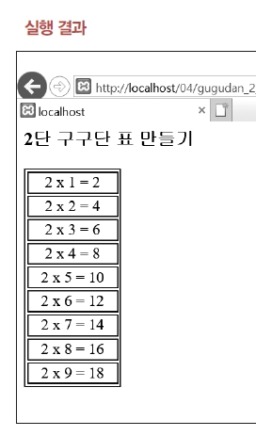
01 while문
[예제 4-6] while문으로 2단 구구단 표 만들기 04/gugudan_2_while.php
  <h3>2단 구구단 표 만들기</h3> ①
  <table border="1" width="100">
  <?php
  $a = 2; ②
  $b = 1; ③
  while ($b <= 9) ④
  {
  $c = $a * $b; ⑤
  echo "<tr><td align='center'>$a x $b = $c</td></tr>"; ⑥
  $b++; ⑦
  }
  ?>
  </table>

Slide 11
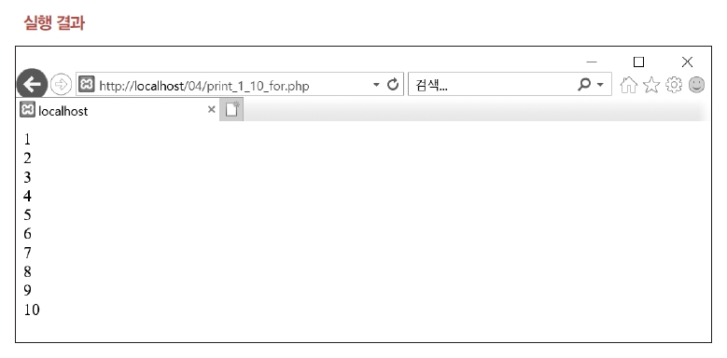
02 for문
[예제 4-7] for문으로 정수 1~10 출력하기 04/print_1_10_for.php
  <?php
  for ($i = 1; $i <= 10; $i++)
  {
  echo "$i<br>";
  }
  ?>

Slide 12
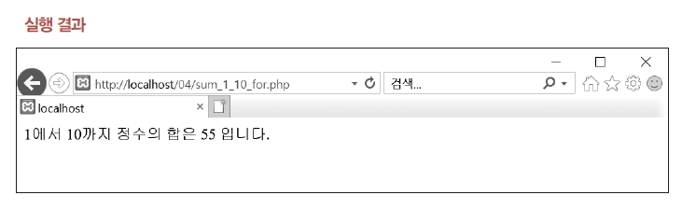
02 for문
[예제 4-8] for문으로 정수 1~10의 합계 구하기 04/sum_1_10_for.php
  <?php
  $sum = 0;
  for ($a = 1; $a <= 10; $a++)
  {
  $sum = $sum + $a;
  }
  echo("1에서 10까지 정수의 합은 $sum 입니다.<br>");
  ?>

Slide 13
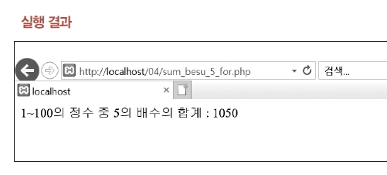
02 for문
[예제 4-9] for문으로 정수 1~100 중 5의 배수 합계 구하기
04/sum_besu_5_for.php
  <?php
  $sum = 0;
  for ($i = 1; $i <= 100; $i++)
  {
  if ($i % 5 == 0)
  $sum = $sum + $i;
  }
  echo "1~100의 정수 중 5의 배수의 합계 : $sum";
  ?>

Slide 14
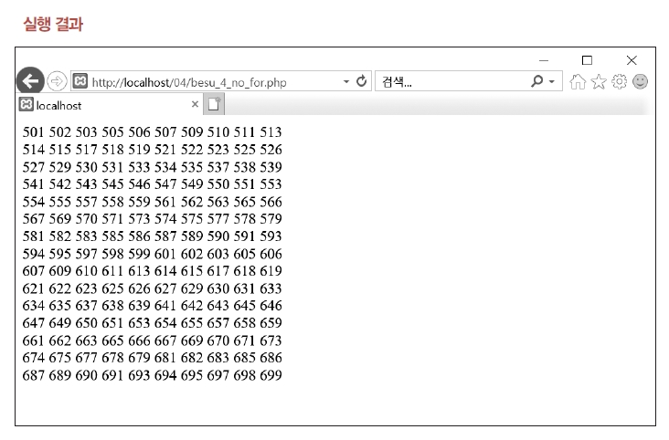
02 for문
[예제 4-10] for문으로 정수 500~700 중 4의 배수가 아닌 정수 출력하기
04/besu_4_no_for.php
  <?php
  $count = 0;
  $ok = true;
  for ($i = 500; $i <= 700; $i++)
  {
  if ($i % 4 != 0)
  {
  echo $i." ";
  $count++;
  $ok = true;
  }
  if ($count != 0 && $count % 10 == 0 && $ok == true)
  {
  echo "<br>";
  $ok = false;
  }
  }
  ?>
과연 저 조건이 다 필요할까?

Slide 15

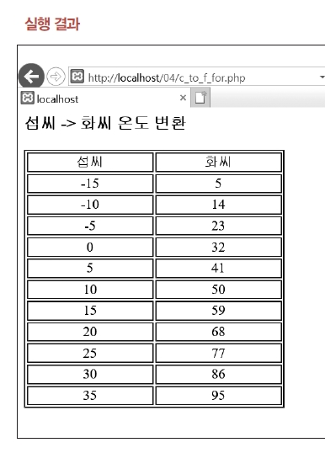
02 for문
[예제 4-11] for문으로 섭씨를 화씨로 변환하기 04/c_to_f_for.php
섭씨(C)를 화씨(F)로 변환하는 식.
    <h3>섭씨 -> 화씨 온도 변환</h3>
    <table border="1"width="300">
    <tr align="center"><td width = "150">섭씨</td><td>화씨</td></tr>
    <?php
    for ($c = -15; $c <= 35; $c = $c + 5) ①
    {
    $f = $c * 9 / 5 + 32; ②
    echo "<tr align='center'><td>$c</td><td>$f</td></tr>"; ③
    }
    ?>
    </table>

Slide 16
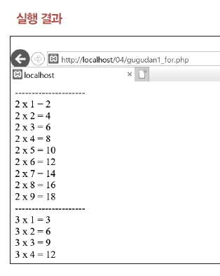
03 이중 for문
[예제 4-12] 이중 for문으로 구구단 표 만들기 1 04/gugudan1_for.php
  <?php
  echo("--------------------- <br>");
  for ($a = 2; $a <= 9; $a++) ①
  {
  for ($b = 1; $b <= 9; $b++) ②
  {
  $c = $a * $b; ③
  echo("$a x $b = $c <br>"); ④
  }
  echo("--------------------- <br>"); ⑤
  }
  ?>

Slide 17
03 이중 for문
[예제 4-13] 이중 for문으로 구구단 표 만들기 2 04/gugudan2_for.php
  <style>
  table {border-collapse:collapse; width:600px;}
  td {border:solid 1px gray; text-align:center; padding:5px;}
  </style>
  <h3>- 구구단 표</h3>
  <table>
  <tr>
  <td>2단</td>
  <td>3단</td>
  <td>4단</td>
  <td>5단</td>
  <td>6단</td>
  <td>7단</td>
  <td>8단</td>
  <td>9단</td>
  </tr>
  <?php
  for ($b = 1; $b <= 9; $b++)
  {
  echo "<tr>";
  for ($a = 2; $a <= 9; $a++)
  {
  $c = $a * $b;
  echo "<td>{$a}x{$b}= $c</td>";
  }
  echo "</tr>";
  }
  ?>
  </table>

Slide 18
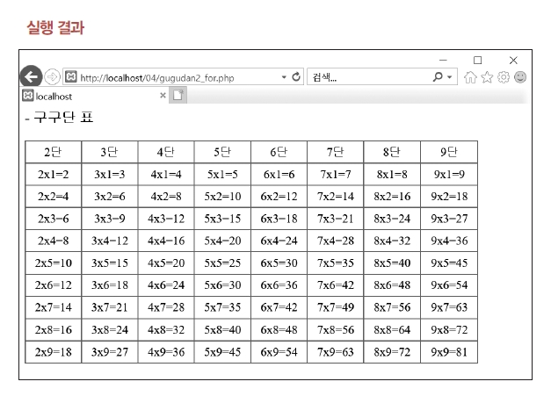
03 이중 for문
[예제 4-13] 이중 for문으로 구구단 표 만들기 2 04/gugudan2_for.php

Slide 19
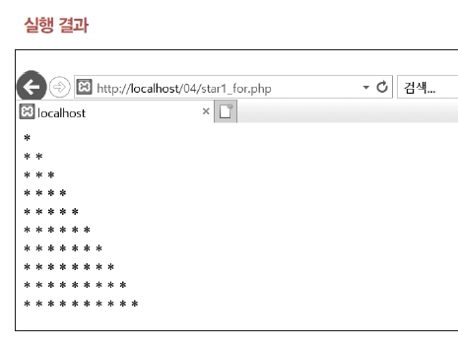
03 이중 for문
[예제 4-14] 이중 for문으로 별표 출력하기 1 04/star1_for.php
  <?php
  for ($a = 1; $a <= 10; $a++)
  {
  for ($b = 1; $b <= $a; $b++) ②
  {
  echo "* "; ③
  }
  echo "<br>"; ④
  }
  ?>

Slide 20
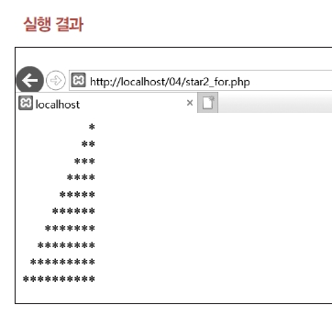
03 이중 for문
[예제 4-15] 이중 for문으로 별표 출력하기 2 04/star2_for.php
  <?php
  for ($a = 1; $a <= 10; $a++)
  {
  for ($b = 9; $b >= $a; $b--) ②
  echo "&nbsp;&nbsp;"; ③
  for ($c = 1; $c <= $a; $c++) ④
  echo "*"; ⑤
  echo "<br>"; ⑥
  }
  ?>

Slide 21
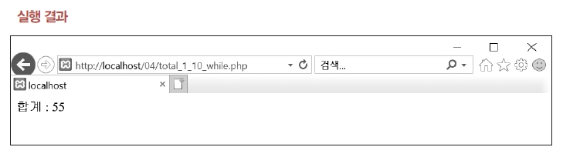
04 do ~ while문
[예제 4-16] while문으로 정수 1~10의 합계 구하기 04/total_1_10_while.php
  <?php
  $i = 1;
  $sum = 0;
  while ($i <= 10) ①
  {
  $sum = $sum + $i;
  $i++;
  }
  echo "합계 : $sum";
  ?>

Slide 22
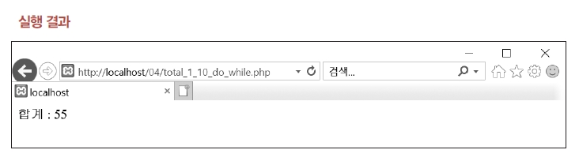
04 do ~ while문
[예제 4-17] do ~ while문으로 정수 1~10의 합계 구하기
04/total_1_10_do_while.php
  <?php
  $i = 1;
  $sum = 0;
  do
  {
  $sum = $sum + $i;
  $i++;
  } while ($i <= 10);
  echo "합계 : $sum";
  ?>

Slide 23
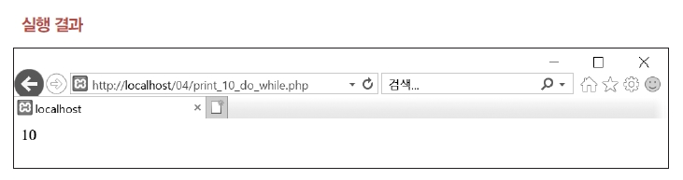
04 do ~ while문
[예제 4-18] do ~ while문으로 10의 값 출력하기 04/print_10_do_while.php
  <?php
  $i = 10;
  do
  {
  print $i; ①
  } while ($i <= 1); ②
  ?>

Slide 24
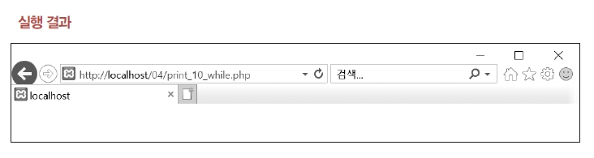
04 do ~ while문
[예제 4-19] while문으로 10의 값 출력하기 04/print_10_while.php
  <?php
  $i = 10;
  while ($i <= 1) ①
  {
  print $i; ②
  }
  ?>
    while문 조건식인 10 <= 1이 거짓이므로 실행하지 않고 while문을 빠져나가서 아무것도 출력되지 않음.
    조건식을 확인하기 전에 루프 내의 문장을 무조건 한 번은 실행해야 한다면 do ~ while문을 사용.

